Slide 1
Честь и достоинство

Slide 2
Честь – это награда, присуждаемая за добродетель .
Аристотель
Не сильные лучшие, а честные. Честь и достоинство – сильнее всего.
Ф.М. Достоевский.
Один из высочайших принципов истинной нравственности заключается в уважении к человеческому достоинству во всяком человеке, без различия лица, прежде всего за то, что он - человек, а потом уже за его личные достоинства.
В. Г. Белинский.

Slide 3
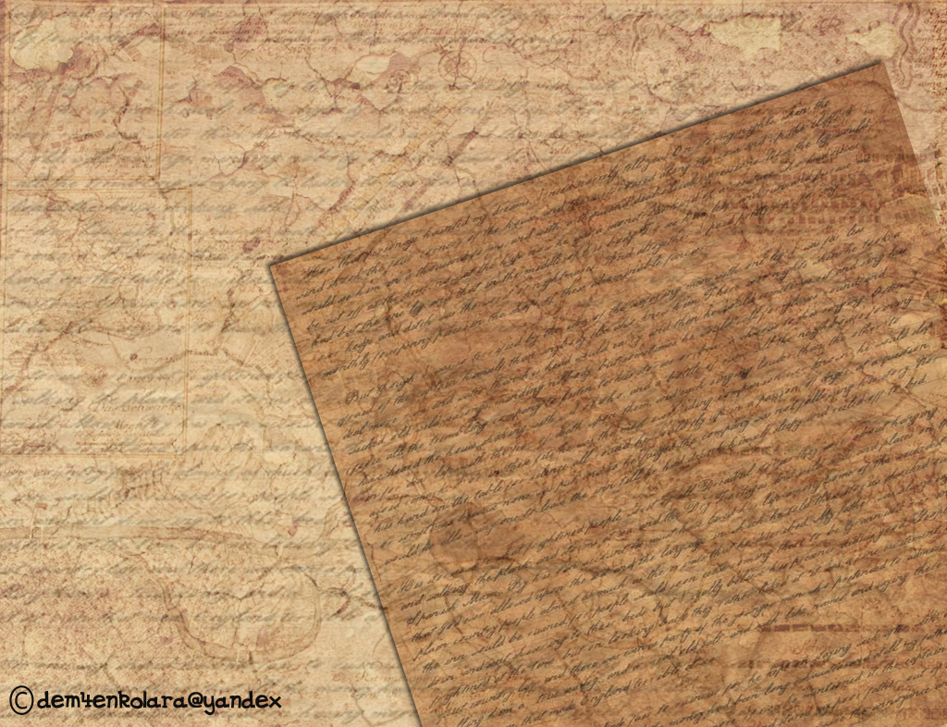


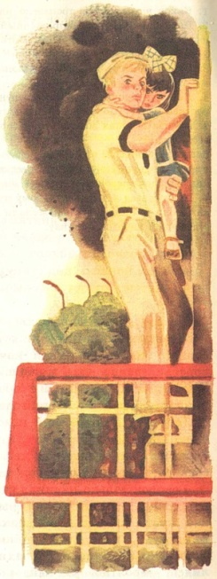
Человек чести
Л. Пантелеев.
«Честное слово»
С. Маршак.
«Рассказ о неизвестном герое»
Моральные качества личности:
держит своё слово
всегда приходит на помощь слабым

Slide 4

Что такое честь?
Честь — это достойные уважения и гордости моральные качества личности, это доброе имя человека, его незапятнанная репутация и т. п.
Если человек держит своё слово, не предаёт друзей, не изменяет своим моральным принципам, всегда приходит на помощь слабым, то о нём говорят «человек чести».
Эти моральные качества присущи не только генералу, офицеру, но и гражданскому человеку.

Slide 5



Что такое достоинство?
Л.Н. Толстой
«Косточка»
Л.Н. Толстой
«Старый дед и внучек»
Важнейшее из человеческих усилий – стремление к нравственности. От него зависят наша внутренняя устойчивость и само наше существование. Только нравственность в наших поступках придает красоту и достоинство нашей жизни.
А.Энштейн

Slide 6
Что такое достоинство?
Достоинство — это осознание своих прав, своей моральной ценности и уважение к себе.
Достоинство стало правом каждого человека на нравственное уважение. Это означает, что независимо от возраста, пола, национальности, богатства и всего прочего человек достоин уважения за то, что он морален: честно живёт, отличает добро от зла, не совершает безнравственных поступков, способен быть справедливым.

Slide 7
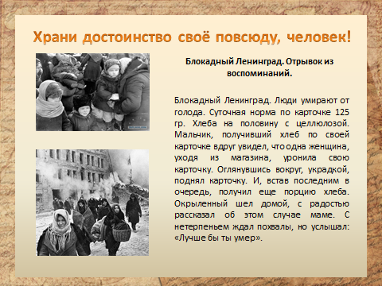

Slide 8
Обсудим пословицы
1.Не в бороде честь - борода и у козла есть.
2. Всякому своя честь дорога.
3.Кто с честью дружит, тот верно Родине служит.
4.Не кусок пирога, а честь дорога.
5.Береги платье снову, а честь смолоду.

Slide 9

Честь и достоинство
Честь и достоинство необходимы в те моменты, когда надо выбрать, как поступить. Именно эти качества не дадут человеку совершить безнравственный поступок, помогут избежать вражды, мести и взаимных обид, потому что он уважает и себя и других.

Slide 10
Тест
1.Честь и достоинство – слова, которые сегодня ничего
не значат.
2. Честь – это ответственность за свое поведение.
3.Не стоит оказывать слишком много услуг другим, потому что немногие оценивают эти услуги по достоинству.
4. Достоинство – это порядочность, мужество, умение постоять за себя.
5. Человек должен выставлять напоказ свои лучшие качества, чтобы его оценили по достоинству.

Slide 11
Человек чести уважает себя и заслуживает уважение других людей.
Достоинство – это чувство превосходства над другими.
Человек не должен настойчиво защищать свои убеждения, когда многие имеют противоположное мнение.
Человек чести не боится доказать свою правду, а если не прав, то признает это.
10. Самое мудрое – это сохранять достоинство даже тогда, когда имеется сильный соблазн поступить иначе.

Slide 12
Закончите предложение
сегодня я узнал…
было интересно…
было трудно…
я выполнял задания…
я понял, что…
я почувствовал, что…
я научился…
у меня получилось …
я смог…
я попробую…
меня удивило…
урок дал мне для жизни…
мне захотелось…

Slide 13
Домашнее задание ( на выбор)
Как вы понимаете пословицу «Береги платье снову, а честь смолоду»?
Какие поступки известных вам героев книг, сказок, кинофильмов соответствуют понятиям чести и достоинства?
Назовите спортсменов, которые защищают честь нашей страны на международных соревнованиях?

